Slide 1
Литература
9
класс
Тема:

Slide 2
Повторение
Периодизация русской литературы
I период
II период
III период
IV период
XIX век
«Сереб-ряный век»
XX век
«Золотой век»
русской
литературы
Новая
русская литература - XVIII век
Древне-
русская литература –
X- XVII века

Slide 3
Актуальна ли сейчас литература Древней Руси?
Уже в древней русской литературе мы находим идеи, не утратившие своего значения и для нас: идеи патриотизма, высокого гражданского долга.
Богатство идей классической и современной литературы, её высокие идеалы и высокое мастерство берут истоки в литературе Древней Руси.
Богатство русского языка – это итог почти тысячелетнего развития русской литературы.
Чтение литературы Древней Руси доставляет нравственное и эстетическое удовольствие.
Уважение к минувшему —
вот черта, отличающая образование от дикости.
А. С. Пушкин
Древнерусская литература служит одним из источников изучения истории Руси, в том числе истории культуры.

Slide 4
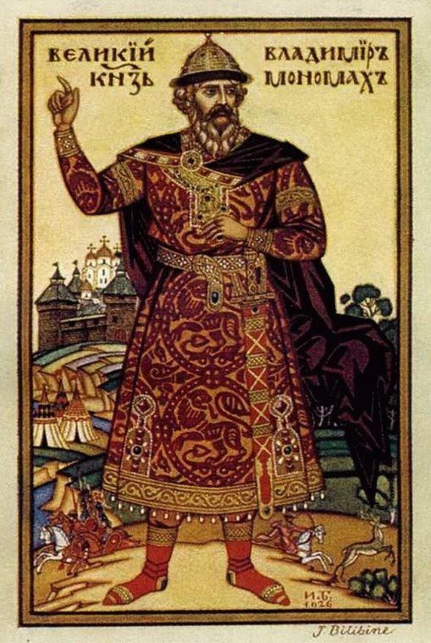
Древнерусская литература
Леность — всему мать: что кто умеет, то забудет, а чего не умеет, тому не научится.
Всего же более убогих не забывайте, но, насколько можете, по силам кормите и подавайте сироте и вдовицу оправдывайте сами, а не давайте сильным губить человека.
«Поучения»
Владимира Мономаха

Slide 5
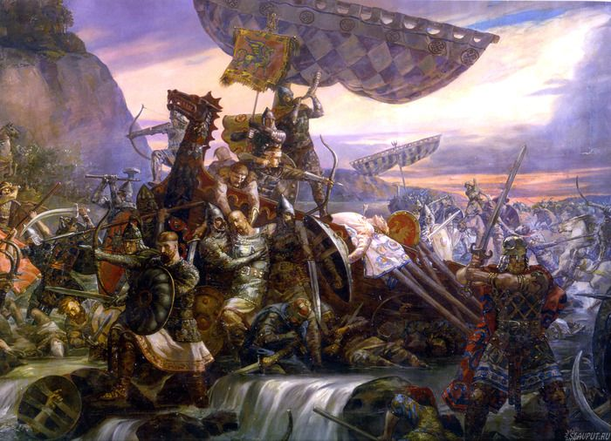
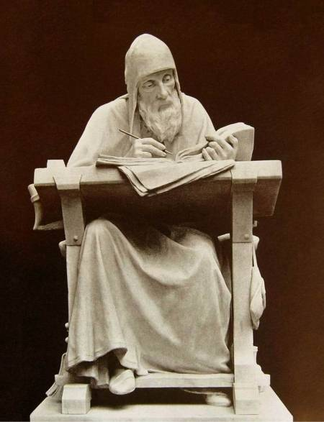
Древнерусская литература
"Повесть временных лет"- как и все последующие - являются сложным продуктом коллективного труда многих поколений летописцев. Так в Радзивиловской летописи наряду с эпическими сказаниями об Олеге помещена миниатюра «Корабли Олега». «И повелел Олег своим воинам сделать колёса и поставить на колёса корабли. И когда подул попутный ветер, подняли они в поле паруса и пошли к городу».
«Идѣ Ольгъ къ Новугороду и отътуда въ Ладогу. Друзии жє сказаютъ · Яко идущє єму за морє · и уклюнѫ змия въ ногу · и съ того умрє · єсть могила єго въ Ладозѣ»

Slide 6
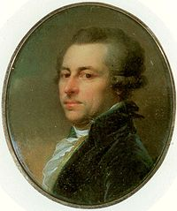
Древнерусская литература
У подлинных творений искусства нет срока давности…
В начале 90-х годов XVIII века собиратель русских древностей граф А.И. Мусин-Пушкин приобрёл в Спасском монастыре в Ярославле интереснейшую рукопись – сборник XVI века , включавший поэму о походе князя Игоря Новгород-Северского против половцев.

Slide 7
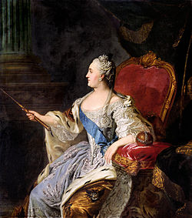
«Слово о полку Игореве»
Копия списка была изготовлена для Екатерины Великой, ранее отдавшей распоряжение Святейшему Синоду о необходимости изучения древних рукописей, представляющих
историческую ценность.

Slide 8
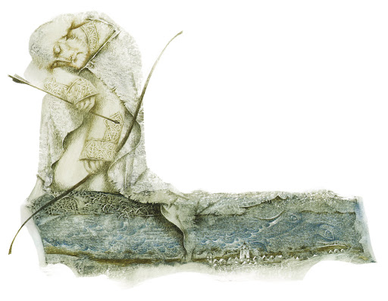
«Слово о полку Игореве» Источники.
Каковы же источники сохранившегося текста поэмы? Это екатерининская копия и издание 1800 года с имеющимися в них неточностями и «тёмными» местами. Именно с них начинается вторая жизнь этого удивительного безымянного русского гения, побудившего к сотрудничеству многих отечественных поэтов – от В.А.Жуковского и А.Н.Майкова до К.Д.Бальмонта и Н.А.Заболоцкого. (эти и многие другие авторы являлись своеобразными «переводчиками» «Слова..», воплотив его в современном поэтическом слове).

Slide 9
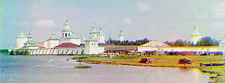
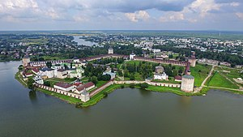
Сюжет «Слова о полку Игореве»
Сюжет «Слова…» связан с событиями похода Игоря Святославича от Десны к Дону в 1185 году. Известна точная дата выступления войска новгород-северского князя, его сына и племянника – 23 апреля. По пути войско Игоря соединилось в дружиной брата Всеволода, укрепив свои ряды.

Slide 10
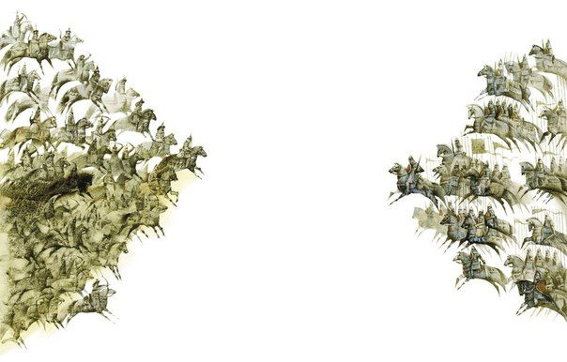
Что же заставило Игоря выступить в поход против половцев – сильного и грозного врага, много лет не дававшего покоя Русской земле?
Не участвовавший в битве объединённых княжеских войск с половцами в 1184 году, Игорь искал возможности доказать свою преданность Святославу Киевскому и стремился прославить своё оружие.
Когда-то, во времена противостояния Ольговичей и Мономаховичей, Игорь, будучи приверженцем первых, был в союзе со Степью, но позже, в период объединения русских сил, решительно разорвал с половцами.
Сюжет «Слова о полку Игореве»

Slide 11
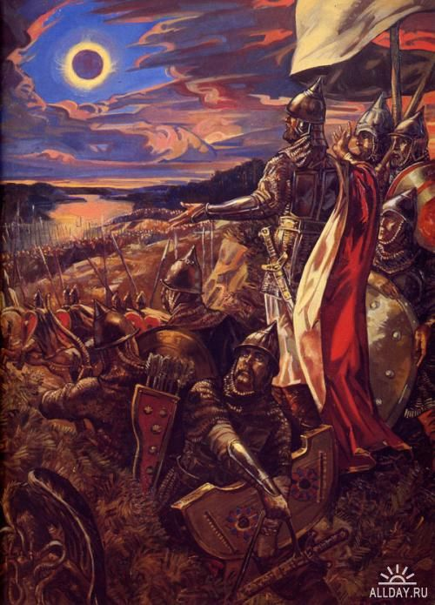
Дружина Игоря приблизилась к Донцу 1 мая и была застигнута солнечным затмением. («Игорь же возрев на небо и виде солнце стояще яко месяць») Успокоив дружину, воспринявшую произошедшее как грозное предупреждение, Игорь перевёл войско на другой берег реки.
Сюжет «Слова о полку Игореве»

Slide 12
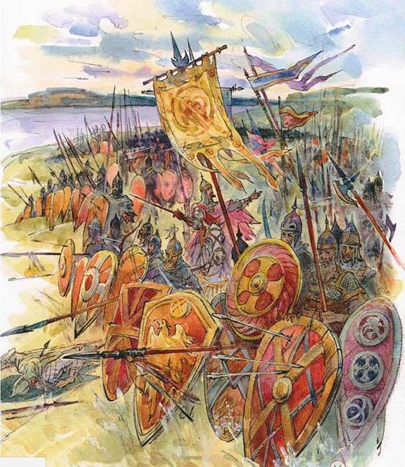
После воссоединения с князем Всеволодом русичи двинулись на юг и вскоре получили сообщение разведчиков о том, что половцев не удалось захватить врасплох и они готовы к бою. Пройдя ночным маршем, русские полки к утру атаковали половцев, которые, не приняв боя, бежали, оставив неприятелю богатые трофеи.
Сюжет «Слова о полку Игореве»

Slide 13
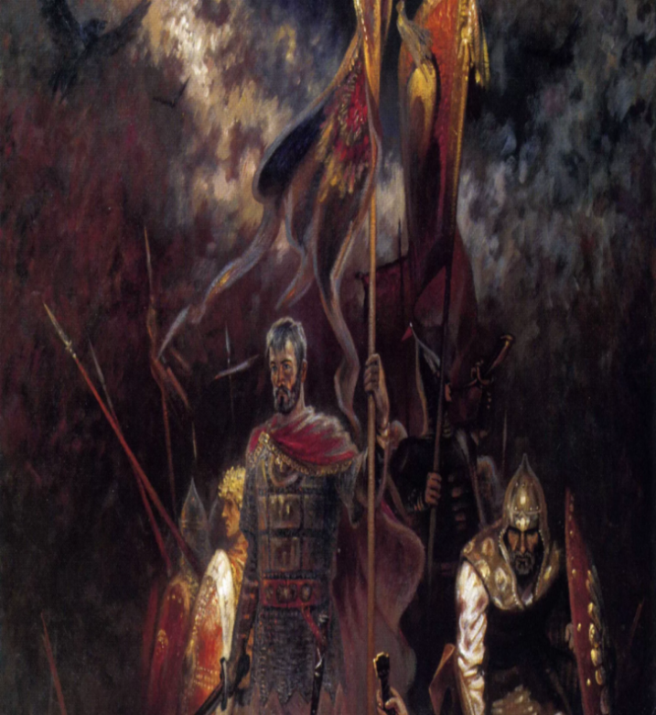
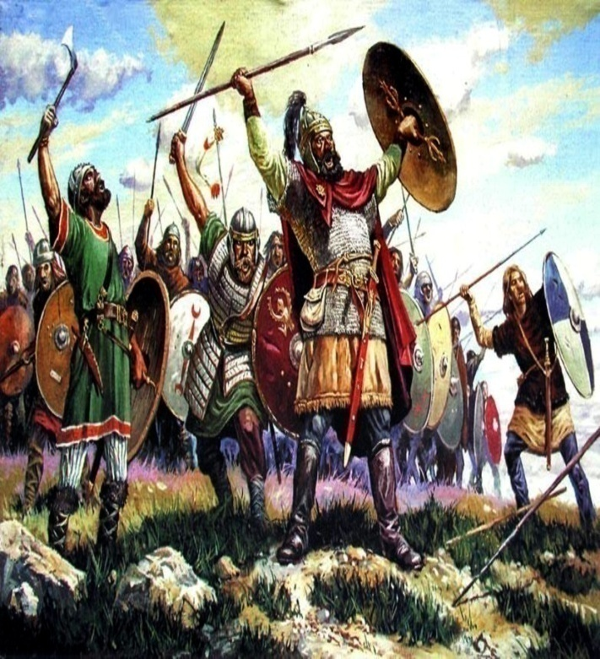
Сюжет «Слова..»
Вместе с тем, углубившись в Половецкую степь, войско Игоря оказалось в уязвимом положении, что вскоре подтвердилось во втором акте военной драмы: утром половцы объединенными силами окружили Игорево войско, отрезав его от Донца («Бысть бо их бещисленное множество»)

Slide 14
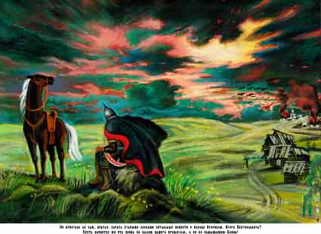
Сюжет «Слова…»
Сам Игорь, охраняемый двадцатью стражами, тем не менее стремился совершить побег, который осуществился благодаря относительной свободе передвижений князя и помощи половчанина Овлура. Сумев оторваться от погони, Игорь спустя одиннадцать дней достиг пограничного города Донца, а затем и родного Новгород - Северского.

Slide 15
Что стоит за скупыми сведениями летописной хроники? Горячность храброго князя, не пожелавшего посчитаться не только с небесным предзнаменованием, но и с законами военной стратегии. Необычайное мужество русских, отрезанных половцами от воды и испытывавших сильнейшую жажду, но продолжавших биться до последнего.

Slide 16
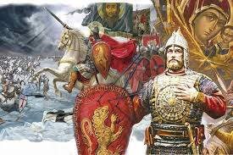
Героизм и богатырская сила Всеволода, обломавшего оружие о врагов и отбивавшегося от половцев голыми руками.
Половецкий плен и горестные размышления князя о случившемся, страстное желание возвратиться на Родину.
Чувства, переполнявшие Игоря, встреченного в Новгороде – Северском, Чернигове и Киеве с радостью и ликованием.

Slide 17
«Слово о полку Игореве»
Жил он в громе дедовских побед, Знал немало подвигов и схваток, И на стадо лебедей чуть свет Выпускал он соколов десяток. И, встречая в воздухе врага, Начинали соколы расправу, И взлетала лебедь в облака, И трубила славу Ярославу. Пела древний киевский престол, Поединок славила старинный, Где Мстислав Редедю заколол Перед всей косожскою дружиной, И Роману Красному хвалу Пела лебедь, падая во мглу...
Вступление
Не пора ль нам, братия, начать О походе Игоревом слово, Чтоб старинной речью рассказать Про деянья князя удалого? А воспеть нам, братия, его - В похвалу трудам его и ранам - По былинам времени сего, Не гоняясь в песне за Бояном. Тот Боян, исполнен дивных сил, Приступая к вещему напеву, Серым волком по полю кружил, Как орел под облаком парил, Растекался мыслию по древу.

Slide 18
Но не десять соколов пускал Наш Боян, но, вспомнив дни былые, Вещие персты он поднимал И на струны возлагал живые,- Вздрагивали струны, трепетали, Сами князям славу рокотали. Мы же по иному замышленью Эту повесть о године бед Со времен Владимира княженья Доведем до Игоревых лет И прославим Игоря, который, Напрягая разум, полный сил,
Мужество избрал себе опорой, Ратным духом сердце поострил И повел полки родного края, Половецким землям угрожая. О Боян, старинный соловей! Приступая к вещему напеву, Если б ты о битвах наших дней Пел, скача по мысленному древу; Если б ты, взлетев под облака, Нашу славу с дедовскою славой Сочетал на долгие века,
Чтоб прославить сына Святослава; Если б ты Трояновой тропой

Slide 19
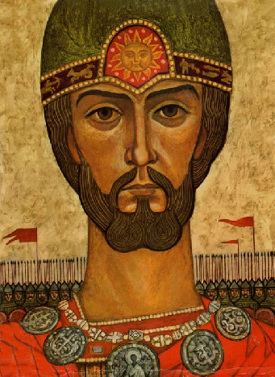
Средь полей помчался и курганов,- Так бы ныне был воспет тобой Игорь-князь, могучий внук Троянов: "То не буря соколов несет За поля широкие и долы, То не стаи галочьи летят К Дону на великие просторы!«
Или так воспеть тебе, Боян, Внук Велесов, наш военный стан: "За Сулою кони ржут, Слава в Киеве звенит, В Новеграде трубы громкие трубят, Во Путивле стяги бранные стоят!"

Slide 20
Задание для самостоятельной работы
Прочитать «Слово о полку Игореве», а также материал на страницах с 8 по 10 по учебнику.

